Slide 1
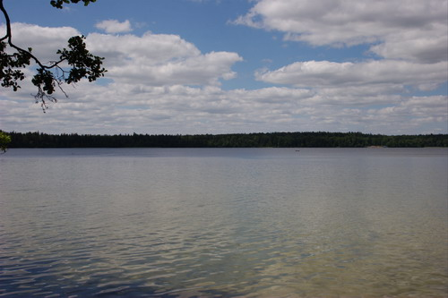
Водные ресурсы и объекты Беларуси
Лекция 1

Slide 2
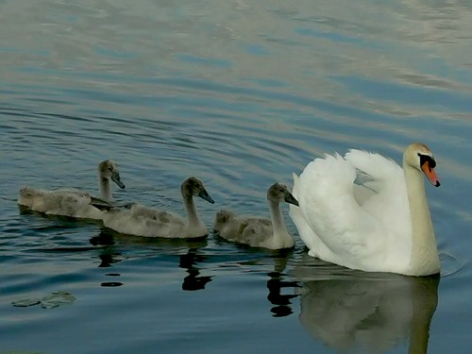
Вопросы
1. История гидрологических и гидрографических исследований.
3. Водные ресурсы Беларуси.

Slide 3
Изучение рек Беларуси
Период | Достижения | Источник, автор
XI-XII вв. | Первые сведения о реках Беларуси | Белорусские и польские хроники о природе края
1627 г. | Обобщены материалы по гидрологии восточной и северо-восточной части республики. Систематизированы сведения о гидрографии Западной Беларуси. | «Книга Большому Чертежу» В дополнение к военному тракту А.М. Фреда
Конец XVIII-первая половина ХIХ в. | Проведены исследования в бассейнах близко расположенных речных систем − Немана и Припяти, Днепра и Западной Двины, Припяти и Вислы − с целью сооружения лесосплавных и судоходных каналов. Изучались течение и режим рек, положение истоков. Были построены значительные для того времени гидротехнические сооружения − Днепровско-Неманский и Днепровско-Бугский каналы, Березинская водная система.
Начало XIX в. | Нерегулярные наблюдения за состоянием рек (ледоход и замерзание) на специальных станциях, организованных на р. Западная Двина в г. Витебск (1808 г.), на р. Припять в г. Туров и на р. Сож в г. Гомель (1813 г.), на р. Березина в г. Борисов (1818 г.)
Середина XIX в. | Стационарные наблюдения за уровнем воды в реках (г. Витебск с 1838 г., гг. Пинск, Туров, Мозырь - 1843, Лоев - 1857, Кобрин - с 1863 г.)

Slide 4
Изучение рек Беларуси
Период | Достижения | Источник, автор
Конец XIX в. | Начало регулярного изучения гидрологии рек Беларуси, включая измерение расхода воды, наблюдение за условиями формирования максимального и минимального расхода | Экспедиция И.И. Жилинского
1884 г. 1913 г. | Впервые классифицированы реки по источникам питания. Описаны результаты осушения болот в Полесье | А.И. Воейков «Климаты земного шара, в особенности России» , «Пинское Полесье и результаты его осушения»
Конец XIX – начало ХХ вв. | Изучен режим грунтовых вод, влияние лесов, естественных и осушенных болот на питание рек Белорусского Полесья (в составе Западной экспедиции) | Е.В. Оппоков
 | Впервые составлено описание растительности полесских болот (Западная экспедиция). | Г.И. Танфильев
Первая половина ХХ в. | Оценка состояния водных ресурсов и гидрологическое обоснование их использования. Значительно выросла сеть гидрологических постов, были созданы гидрологические станции. С 1931 г. в Беларуси начала действовать служба гидрологических прогнозов.

Slide 5
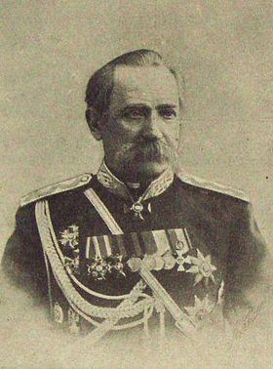
Иосиф Ипполитович Жилинский

Slide 6
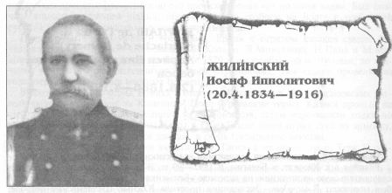
Жилинский Иосиф Ипполитович (20.4.1834—1916)
Белорусский и русский геодезист, исследователь Полесья.
В 1873—98 гг. Жилинский возглавлял Западную экспедицию по осушению болот. Целью ее деятельности было увеличение площади лугов за счет болот Полесья. За 25 лет работы была исследована территория площадью около 100 тыс. кв. км, выполнено около 600 измерений высот, составлена карта региона. Жилинский установил, что Полесье представляет обширную равнину, похожую на дно гигантского плоскодонного сосуда с приподнятыми краями. Экспедиция описала и перенесла на карту почти 300 небольших озер и около 500 рек Полесья общей длиной до 9 тыс. км., сделала съемки крупных притоков Днепра — рек Припять, Березина, Тетерев и притоков Припяти —рек Горынь, Стоход, Стырь, Турья, Уж, Ясельда, Птичь.

Slide 7
Изучение рек Беларуси
Период | Достижения | Источник, автор
1933 – 1940 гг. | Качественные и количественные характеристики водных ресурсов республики впервые систематизированы. Сведения о 130 реках и 15 озерах. | Водный кадастр
1929 г. | Оценка гидроэнергоресурсов республики в границах 1926 г. | Гидроэнергетическая комиссия Белорусской академии наук
40-50-е гг. ХХ в. | Наибольшее развитие гидрологических исследований 1948 г. - «Краткий справочник рек и водоемов БССР» (А.И. Тюльпанов, И.А. Борисов и др.); 1957 г. - Справочник «Гидроэнергетические ресурсы Белоруссии»; 1960 - 1962 гг. - двухтомный «Водоэнергетический кадастр Белорусской ССР» под редакцией Т.Л. Золотарева.
1966 г. | Впервые издан Водный кадастр Белоруссии и Верхнего Поднепровья (сведения о 142 реках и 26 озерах)
40-50-е гг. ХХ в. | Исследования формирования стока и особенностей его распределения по территории республики. | Б.Д. Зайков, И.М. Лившиц, К.А. Клюева, В.В. Салазнов

Slide 8
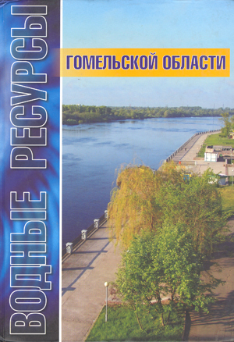
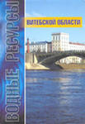
Изучение рек Беларуси в настоящее время
Волчек А.А., д.г.н., профессор (БрГТУ) | Изучение режима рек Беларуси
Калинин М. Ю., д.т.н. (МГЭУ им. А.Д.Сахарова) | Изучение водных ресурсов Беларуси
РУП «Центральный научно-исследовательский институт комплексного использования водных ресурсов»
Институт природопользования НАН Беларуси
Институт рыбного хозяйства НАН Беларуси
ГНУ "Полесский аграрно-экологический институт НАН Беларуси"

Slide 9
Изучение озер Беларуси
Конец XIX в. | Первые сведения о гидрологических особенностях озер Беларуси, когда были проведены специальные исследования озер севера Беларуси
1872 г. | А.М. Сементовский опубликовал гидрологический обзор озер Витебской губернии.
1914-1916 гг. | Гидрологическое и биологическое изучение озер связано с деятельностью Витебской рыбохозяйственной экспедиции
1968 г. | Комплексное изучение озер республики, когда на географическом факультете Белгосуниверситета была создана лаборатория озероведения под руководством О.Ф. Якушко.
Большой вклад в изучение генезиса и возраста озерных котловин, термического и химического состава вод и донных отложений, гидробиологических особенностей, вопросов использования и охраны озер внесли И.А. Мысливец, Л.В. Гурьянова, В.П. Романов, М.Ф. Лавринович, Л.Н. Вознячук, и др.

Slide 10
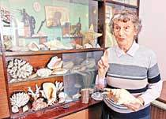
В БГУ работала с 1948 г. по 2006 г. преподавателем, доцентом, профессором кафедры общего землеведения. Является известным ученым в области озероведения, геоморфологии и физической географии. Принимала активное участие в ландшафтной съемке территории Республики Беларусь, является организатором комплексных исследований озер, основателем белорусской лимнологической школы. Под руководством О.Ф. Якушко создана отраслевая научно-исследовательская лаборатория озероведения. Широко известны ее труды по изучению рельефа, которые нашли широкое применение в практике рационального природопользования при создании особенно охраняемых территорий Республики Беларусь.
ЯКУШКО Ольга Филипповна (1921)

Slide 11
Изучение водохранилищ Беларуси
1941 г. | В г. Минск построено водохранилище «Комсомольское озеро», предназначенное для рекреационного использования.
50-е гг. ХХ в. | Строительство водохранилищ на территории республики связано с электрификацией. На реках построены водохранилища ГЭС «Дружба народов», Чигиринской, Тетеринской и др. Создано несколько водохранилищ на базе озера или группы озер, например, Лепельское на оз. Лепельское, Белое; Селявское на оз. Селява, Обида, Худовец и др.
1955 г. | Сооружено Заславское водохранилище для рекреационных целей.
70-е гг. ХХ в. | Многие из гидроэлектростанций утратили свое первоначальное целевое назначение, некоторые были закрыты или демонтированы. Число водохранилищ увеличилось за счет их строительства при осушении и мелиорации земель (Краснослободское, Любанское, Селец, Днепробрагинское и др.), водоснабжения крупных городов, при реализации Схем комплексного использования водных и земельных ресурсов рек Белорусского Полесья. Строились водохранилища наливного типа на месте существовавших ранее карьеров, на мелиорированных землях (Головчицкое, Либерполь)
1975-1976 гг. | В целях водного благоустройства г. Минск и создания Вилейской-Минской водной системы построены водохранилища Криница и Дрозды.

Slide 12
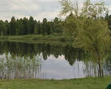
Изучение прудов Беларуси
1957-1958 гг. | Первая паспортизация прудов Беларуси. Число прудов в колхозах и совхозах достигло 1000 с общей площадью зеркала воды 3020 га
1975 г. | Второй учет прудов. 1032 пруда с общей площадью водного зеркала 218,36 кв. км
1980 г. | 1178 прудов с площадью водного зеркала 265,93 кв. км
1985 г. | 1450 прудов с площадью водного зеркала 318,93 кв. км
Настоящее время | 1500 прудов с площадью зеркала 320 кв. км и полным объемом 505 млн. куб. м

Slide 13
Изучение подземных вод Беларуси
конец XVIII начало XIX вв. | Первые отрывочные сведения об изучении пресных подземных вод Беларуси
1903 - 1913 гг. | Под руководством Оппокова Е.В на водоразделе рр. Днепр и Припять впервые в Беларуси проводились стационарные наблюдения за режимом грунтовых вод.
1910-1920-е гг. | Первые сведения о химическом составе и гидрогеологических условиях верхних водоносных горизонтов отдельных пунктов территории Беларуси имеются в работах выполненных Синцовым И.Ф.
1914-1915 гг. | С целью водоснабжения г. Минск пробурены глубокие (до 283 м) скважины, что позволило выделить основные водоносные горизонты четвертичных и дочетвертичных отложений.
середина XIX в. | Первые упоминания о минеральных водах в Беларуси
1941 г. | На территории Беларуси были известны две разновидности минеральных вод: сульфатные магниево-кальциевые; хлоридные натриевые, аналогичные по составу водам курортов Старая Русса и Друскининкай.

Slide 14
1940 г. | Белорусскими геологами была подготовлена к изданию трехтомная монография «Геология Белорусской ССР», один из томов которой содержал сведения о подземных во­дах республики. В годы войны подавляющая часть гидрогеологических материалов была утрачена.
1943 г. | Восстановление материалов, уничтоженных в период второй мировой войны.
1944 г. | Заново составлен кадастр подземных вод по состоянию на 1941 г., в котором учтено около 3000 буровых скважин (В И. Духанина, А.Н. Золотарева, Л.М. Островский. С.А. Щербаков).
1945 г. | А.Н. Наревич значительно дополнил и систематизировал кадастр с учетом нового административного деления республики. С тех пор кадастр постоянно пополняется и в настоящее время насчитывает десятки тысяч гидрогеологических скважин.
С 1947 г. | Проводится изучение режима и элементов баланса подземных вод. Создается государственная опорная сеть скважин по наблюдению за режимом в естественных условиях.

Slide 15
С 1959 г. | Проводятся целевые поисково-разведочные работы по выявлению месторождений минеральных вод для строительства на их основе санаториев и курортов. На базе месторождений строятся первые бальнеологические курорты и здравницы.
1966 г. | О.Н. Шпаковым с коллегами открыты радоновые воды.
С начала 1960-х гг. | Развиваются поисково-разведочные гидрогеологические исследования для водоснабжения крупных промышленных центров (П.И. Аверков, В.П. Васильев, Г.Ф. Глиняная, В.И. Горбатенко, С.П. Гудак, В.А. Ольховик, А.П. Панасенко, В.П. Сидорович, Р.А. Станкевич, М.Я. Цауне, Н.С. Юрцева и др.). В результате установлена и доказана возможность централизованного водоснабжения большинства городов Беларуси за счет месторождений пресных подземных вод.
С 1970 г. | Планируются и проводятся мероприятия по охране подземных вод. Широкое распространение получают гидрогеохимические исследования, изучается гидрохимическая зональность осадочного чехла, исследуется распространение различ­ных типов подземных вод, большое внимание уделяется изучению взаимосвязи химического состава вмещающих пород и поровых вод.

Slide 16
1962-2000 гг. | Управлением геологии (ПО «Белгеология») на территории республики проведены поисково-разведочные работы на более чем 80-ти месторождениях минеральных вод. Почти во всех здравницах разведаны месторождения и рекомендованы минеральные воды для лечебного питья и водолечения. Для многих месторождений подсчитаны эксплуатационные запасы минеральных вод. Установлено, что Беларусь располагает разнообразными и благоприятными природными лечебными факторами (климат, ландшафты, минеральные воды, лечебные грязи), но используются они весьма неудовлетворительно.

Slide 17
Изучение подземных вод в настоящее время
Период исследования | Направление исследования | Авторы | Изучаемая территория
1990-е гг. – начало XXI в. | Расширение исследований по изучению режимов подземных вод в естественных и нарушенных антропогенным воздействием условиях | А.В. Кудельский, М.Ю. Калинин, В.Г. Жогло, М.Г. Ясовеев, В.И. Пашкевич, А.А. Федяев, В.С. Усенко, М.М. Черепанский, В.И. Агафо-нов, Ж.А. Герасимова, Г.А. Колпашников, В.В. Коцур, М.А. Писарик, В.П. Музыкин и др. | Беларусь, промышлен-ные районы, централь-ная и восточная части Гомельской области
 | Оценка содержания и закономерностей распределения в подземных водах микрокомпонентов | В.А. Кузнецов, Н.Н. Петухова, М.П. Оношко, Л.М. Фоменко и др. | Беларусь, Припятское Полесье
 | Оценка ресурсов пресных подземных вод и обеспеченности ими на перспективу | А.В. Кудельский, В.И. Пашкевич, К.А. Курило, М.Г. Ясовеев, В.Г. Жогло | Беларусь, Гомельская область

Slide 18
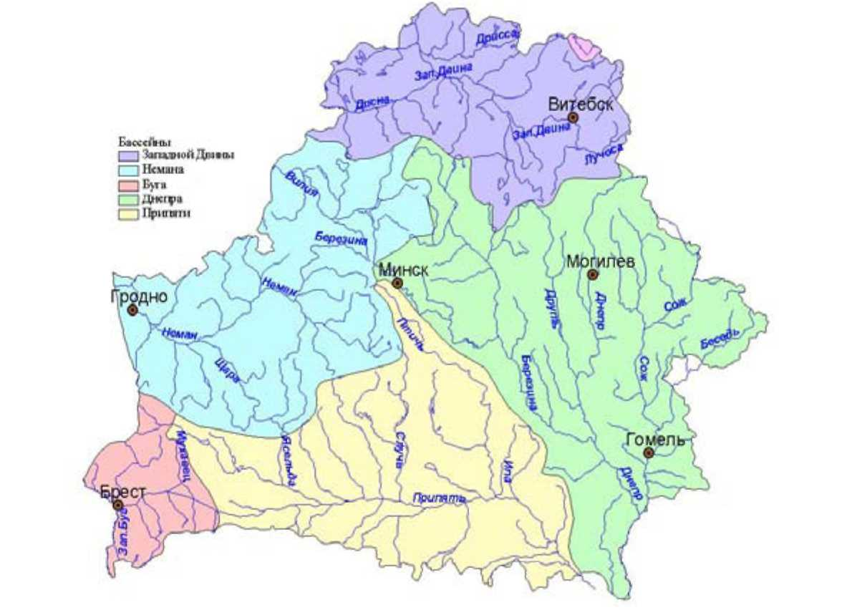
Водные ресурсы Беларуси
Основные реки Беларуси

Slide 19
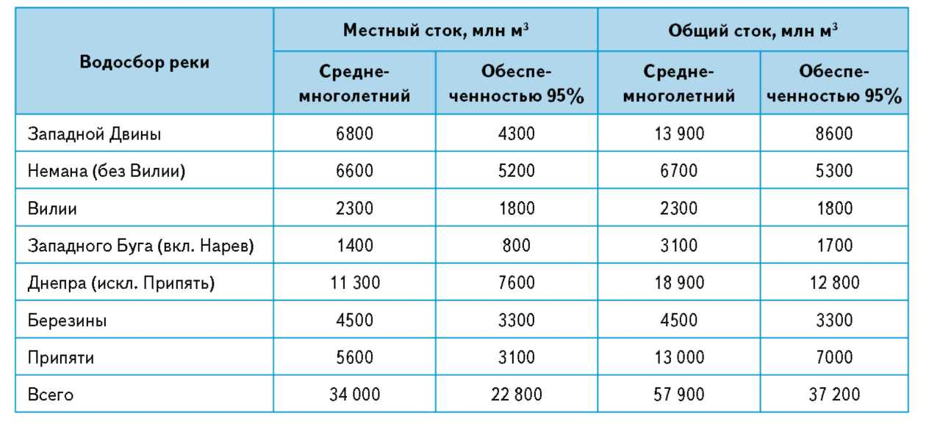
Ресурсы речного стока рек
Ресурсы речного стока

Slide 20
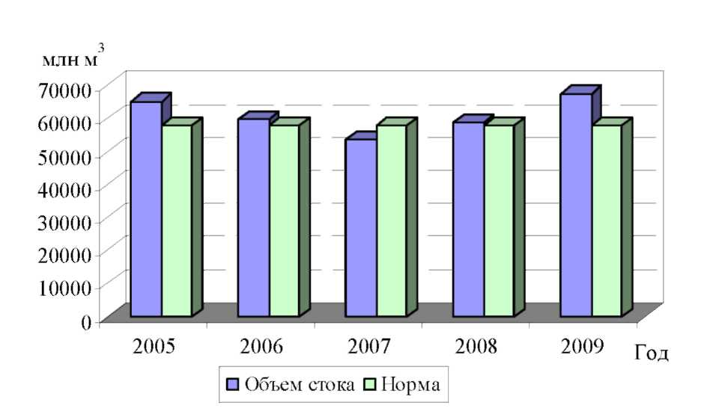
Динамика объемов речного стока

Slide 21
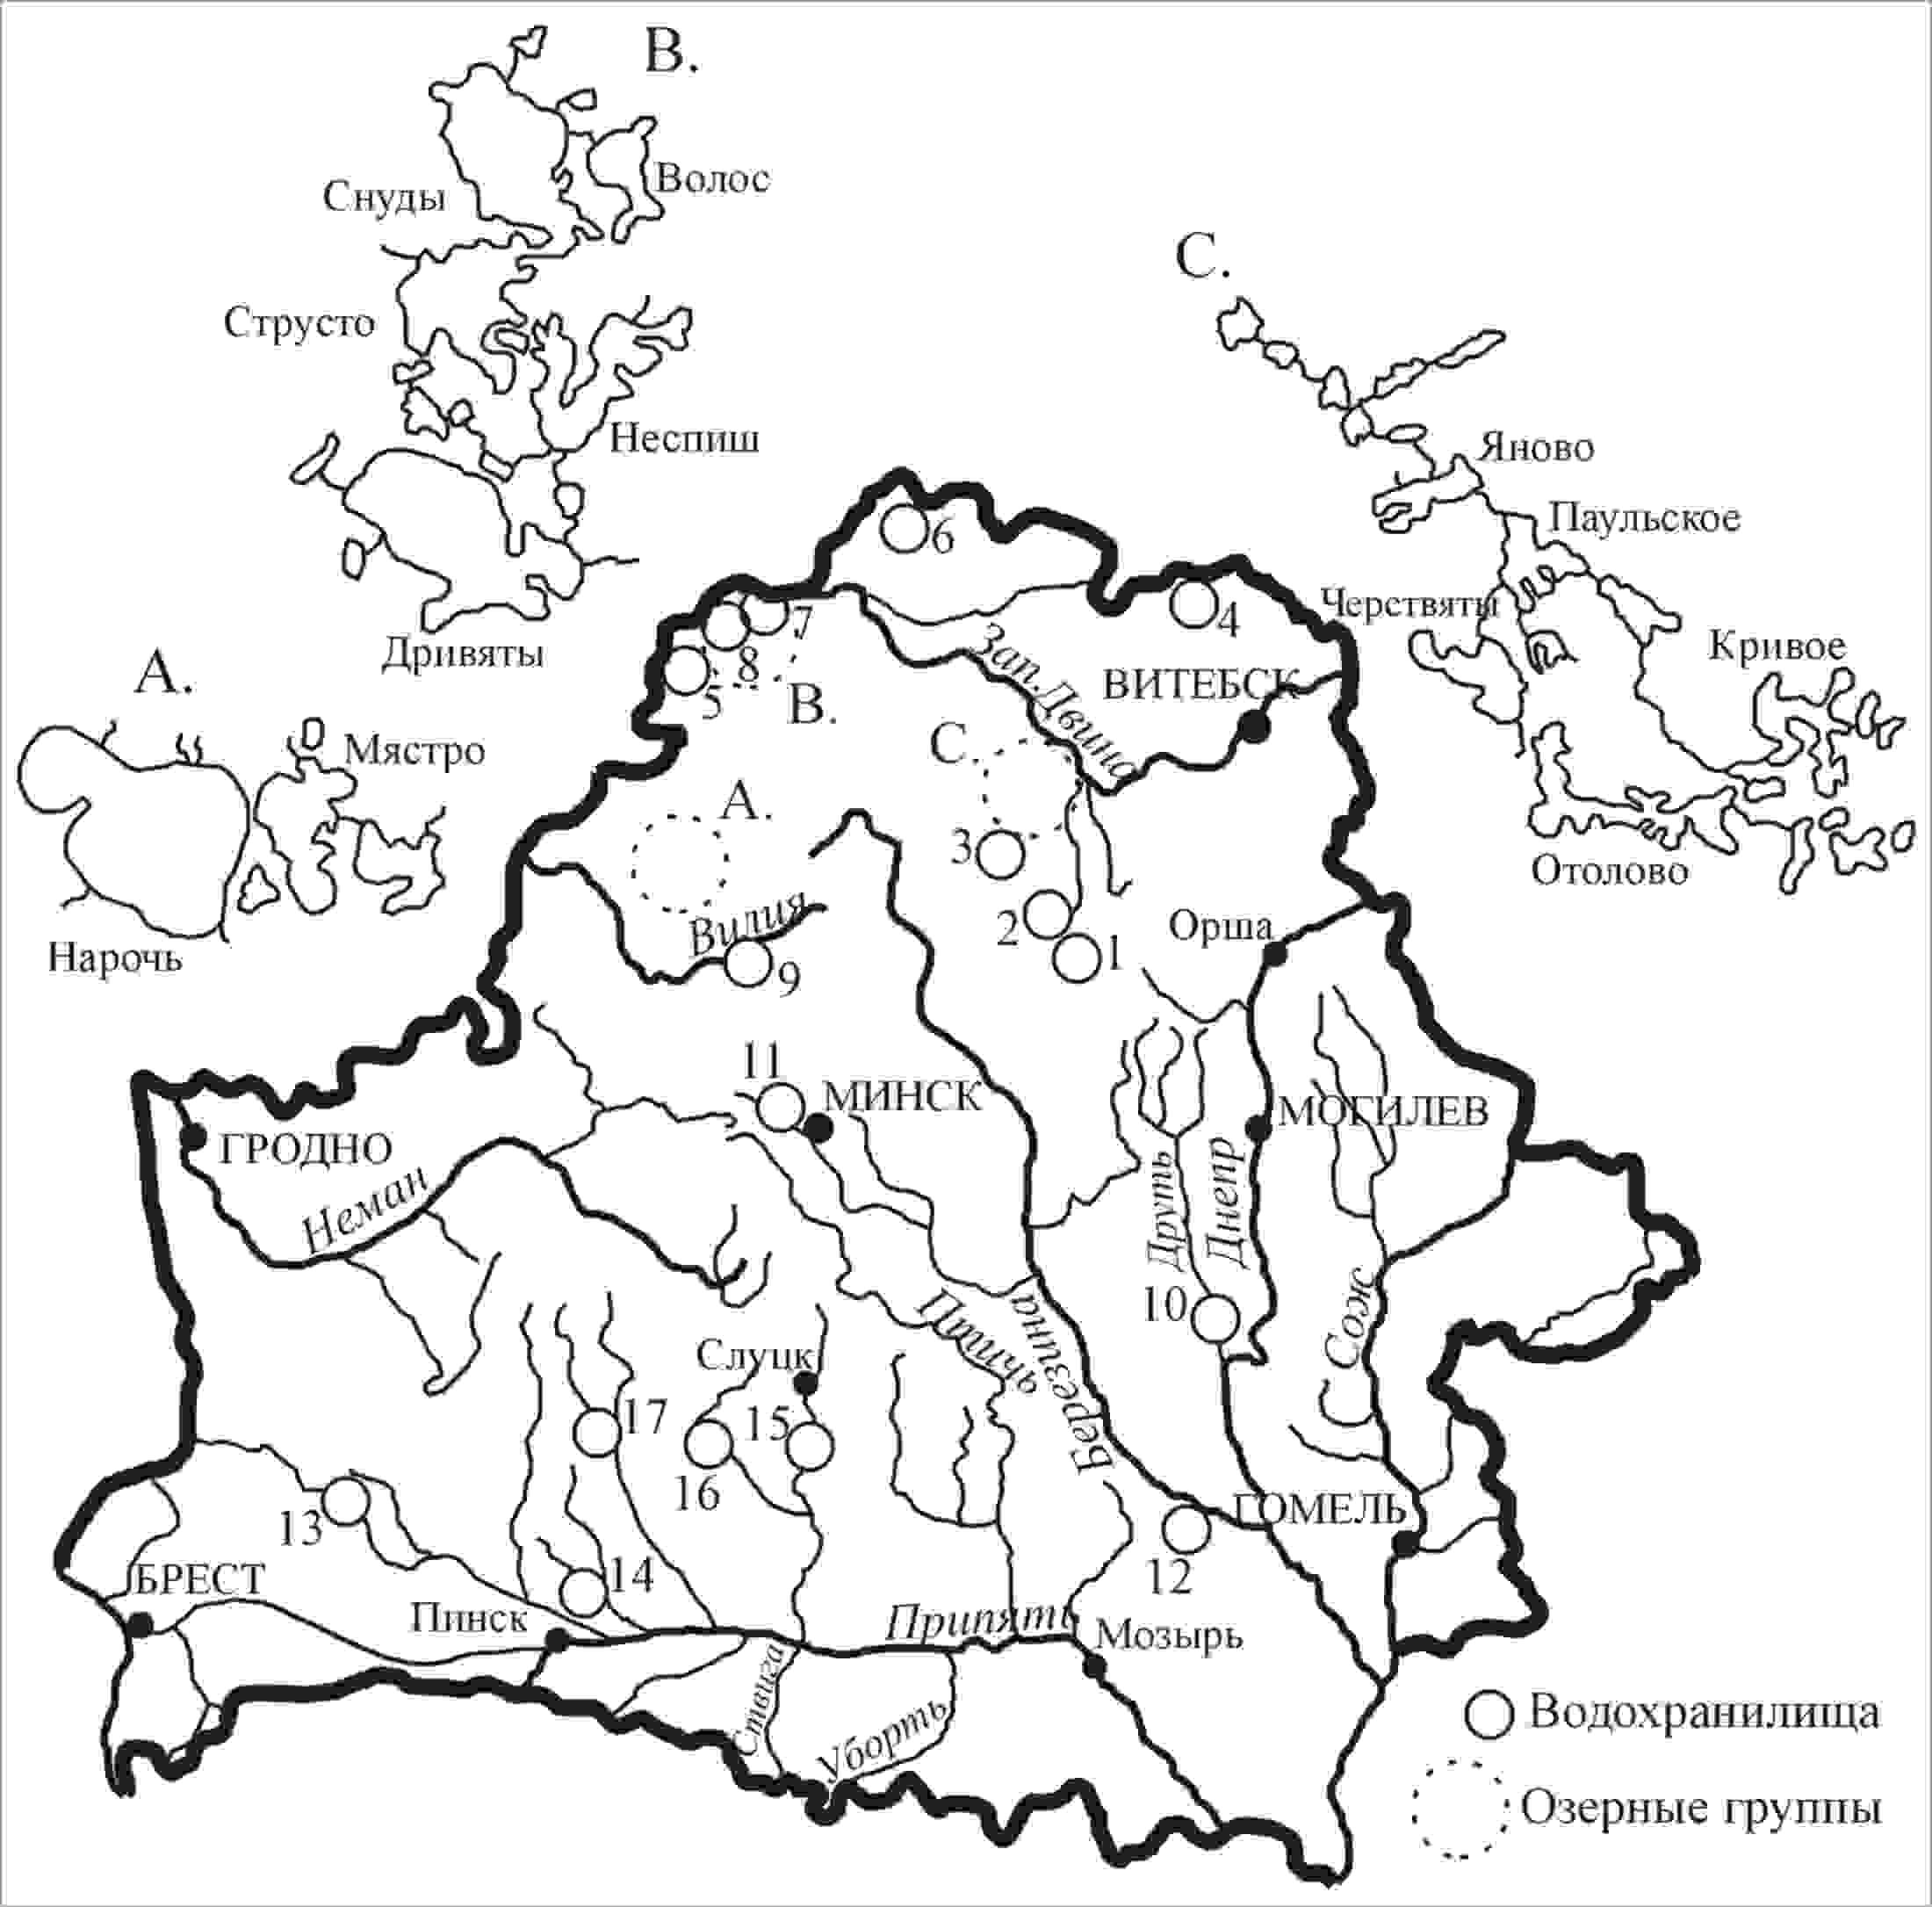
Схема расположения крупнейших озерных групп
и водохранилищ Беларуси
Озерные группы: А. – Нарочанская, В. – Браславская, С. – Ушачская.
Водохранилища с объемом воды более 50 млн. м³: 1. Селявское, 2. Лукомское, 3. Лепельское,
4. Езерищенское, 5. Дружба Народов, 6. Освейское, 7. Хоробровка, 8. Браславское, 9. Вилейское,
10. Чигиринское, 11. Заславское, 12. Светлогорское, 13. Селец, 14. Погост,
15. Солигорское, 16. Краснослободское, 17. Локтыши.

Slide 22
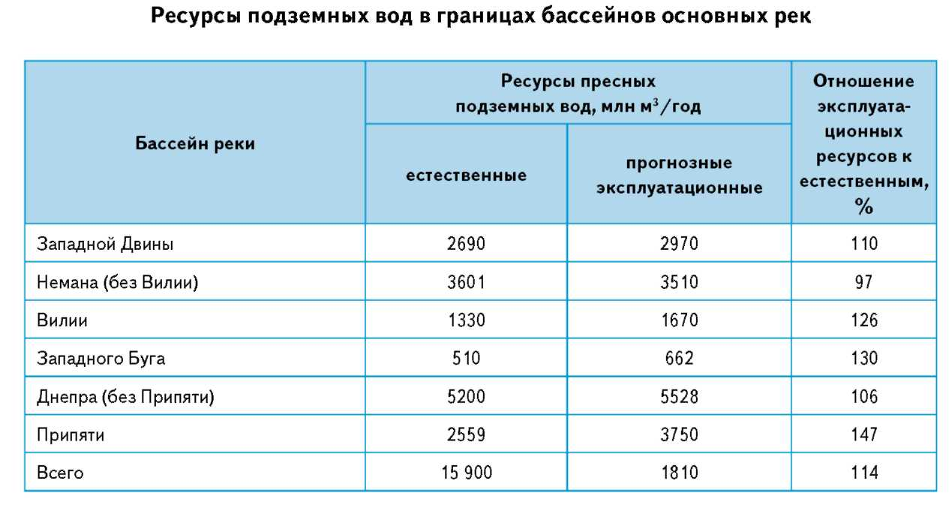

Slide 23
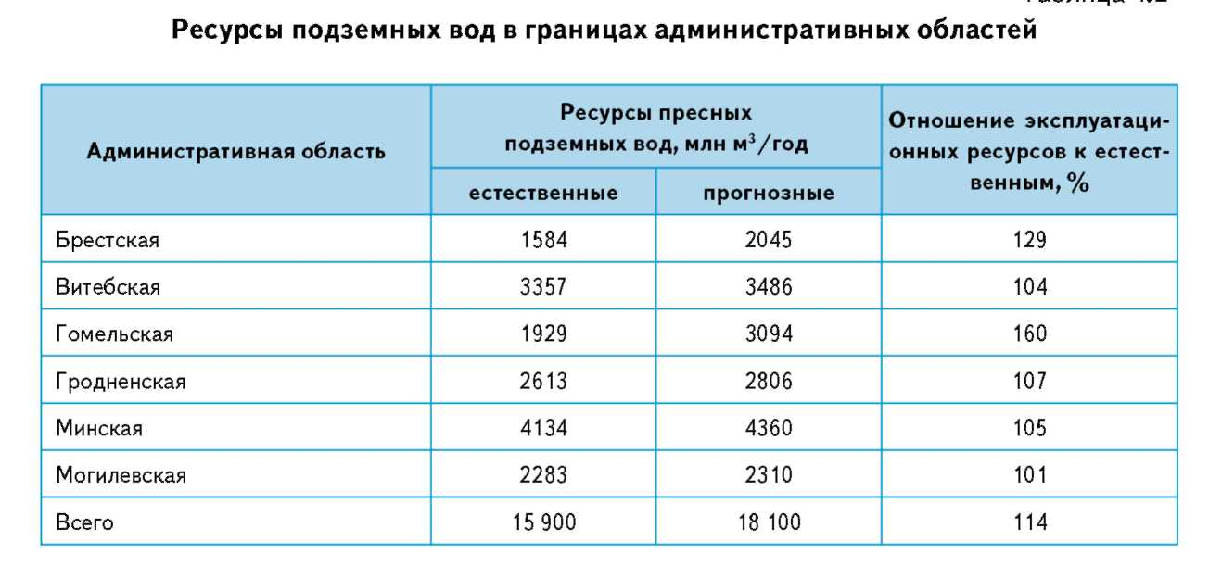

Slide 24
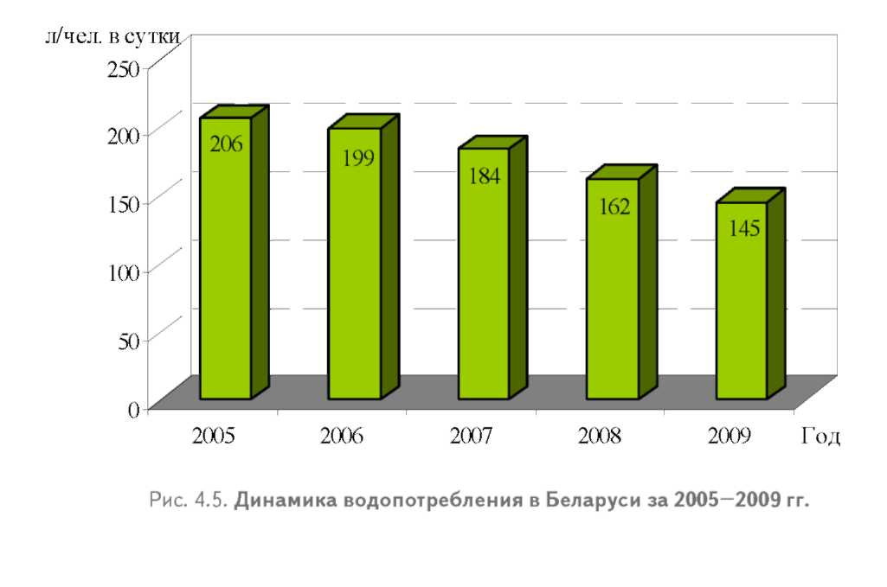

Slide 25
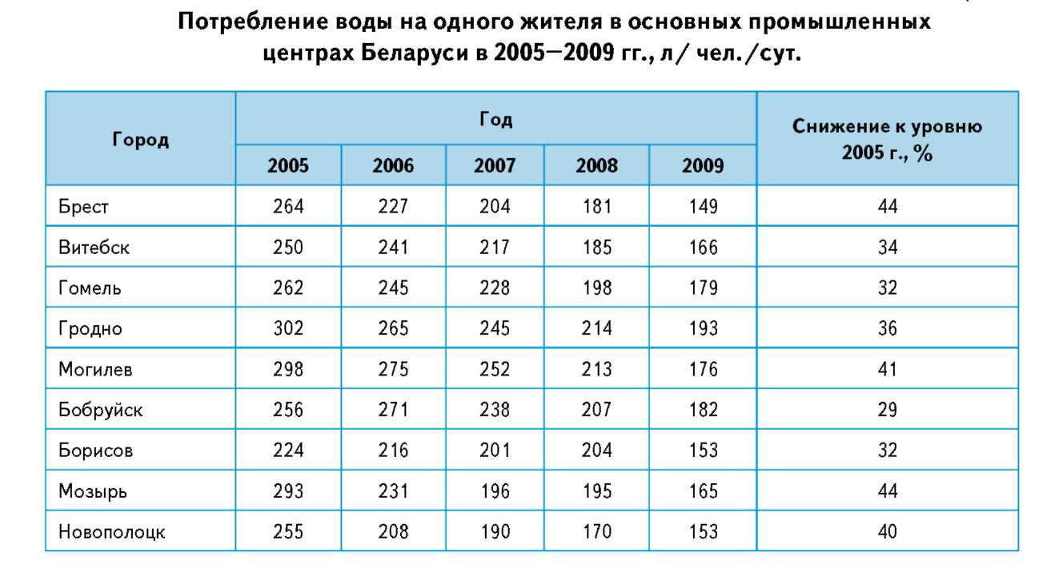

Slide 26
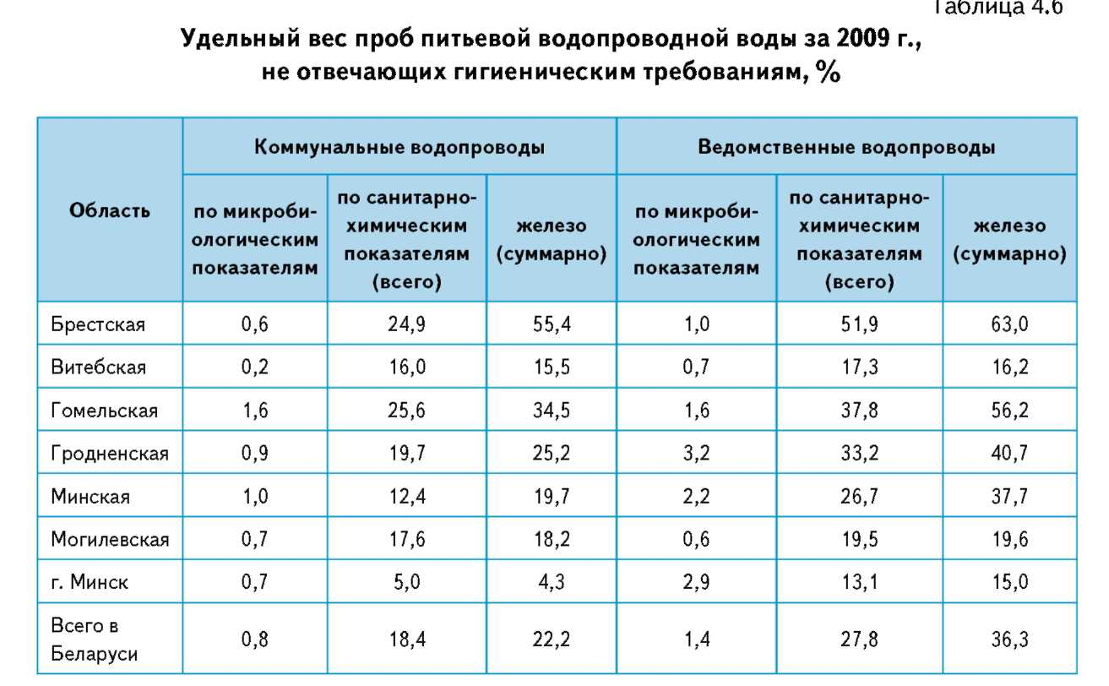

Slide 27
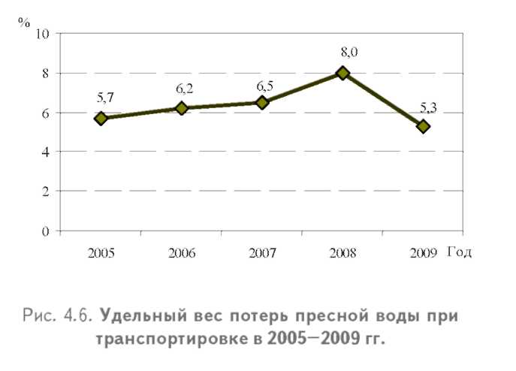

Slide 29
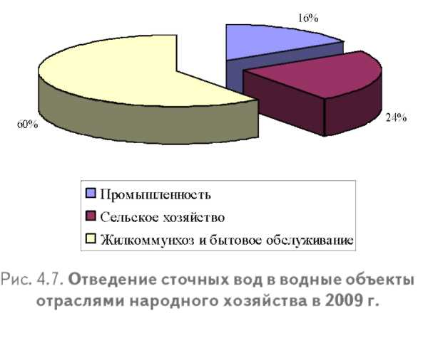

Slide 30
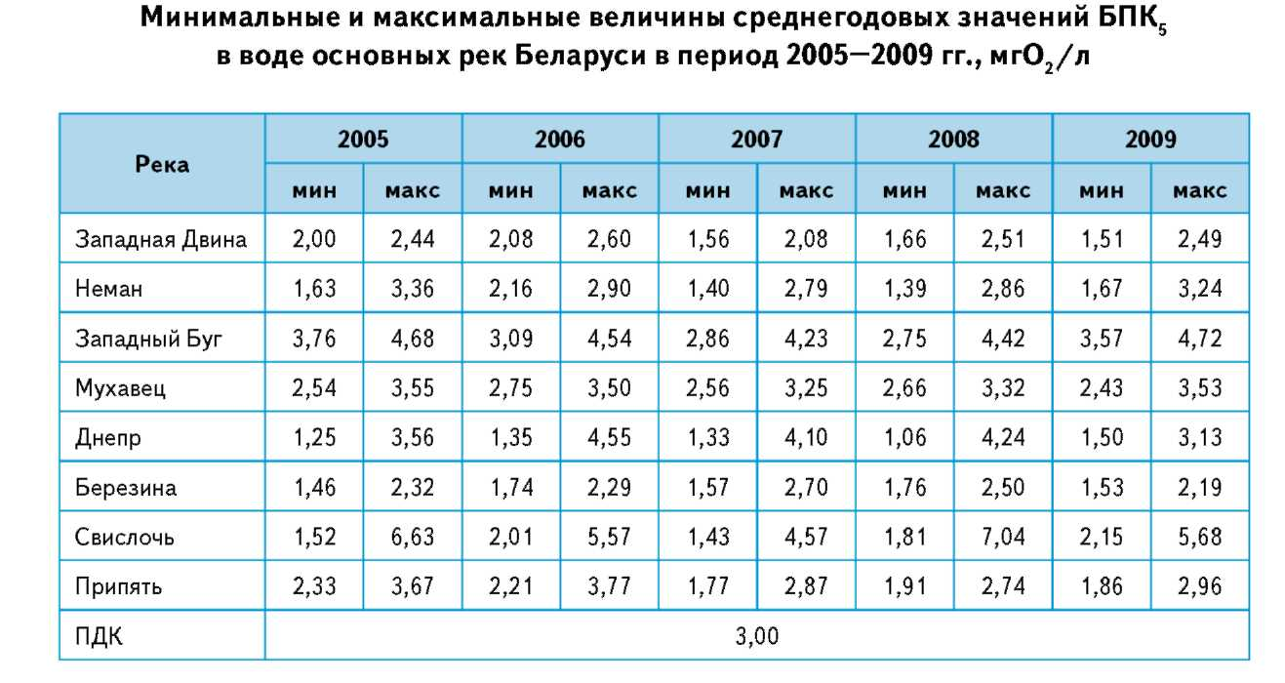

Slide 31
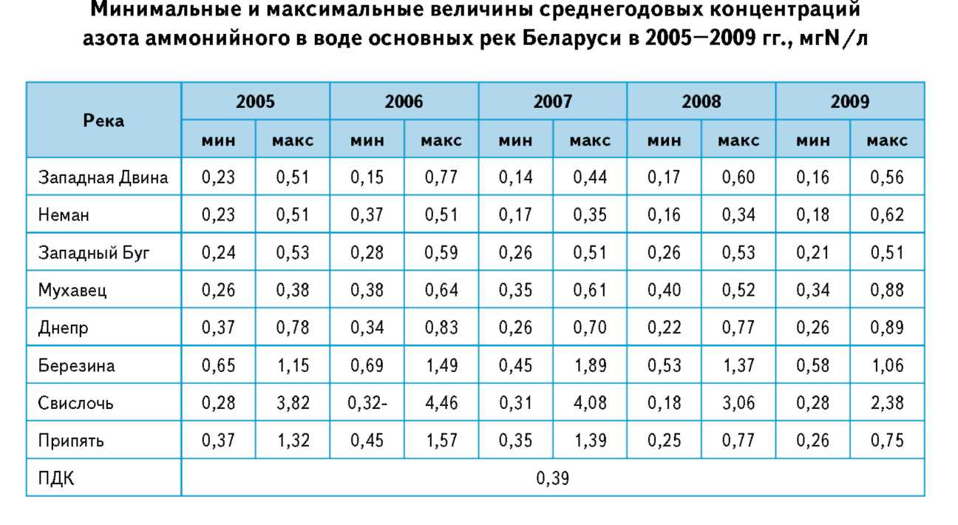

Slide 32
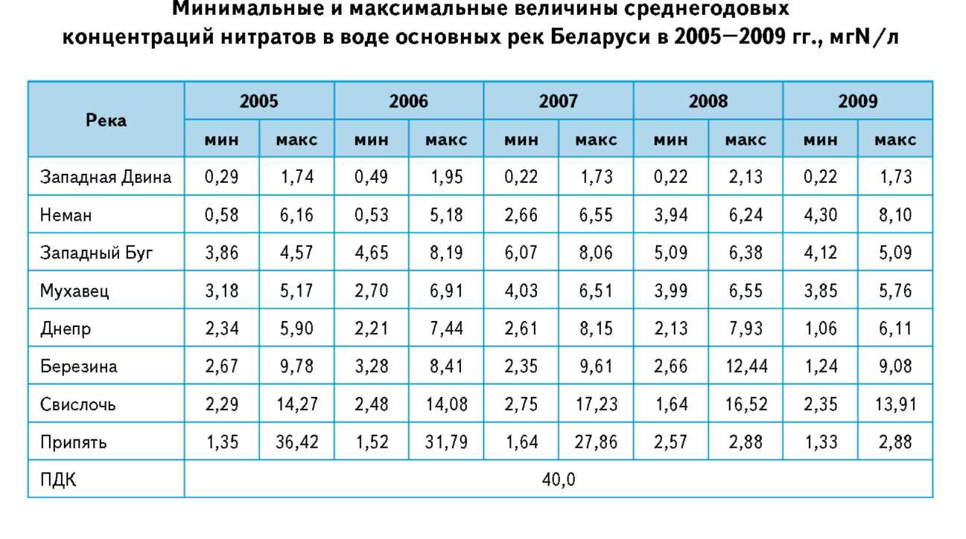

Slide 33
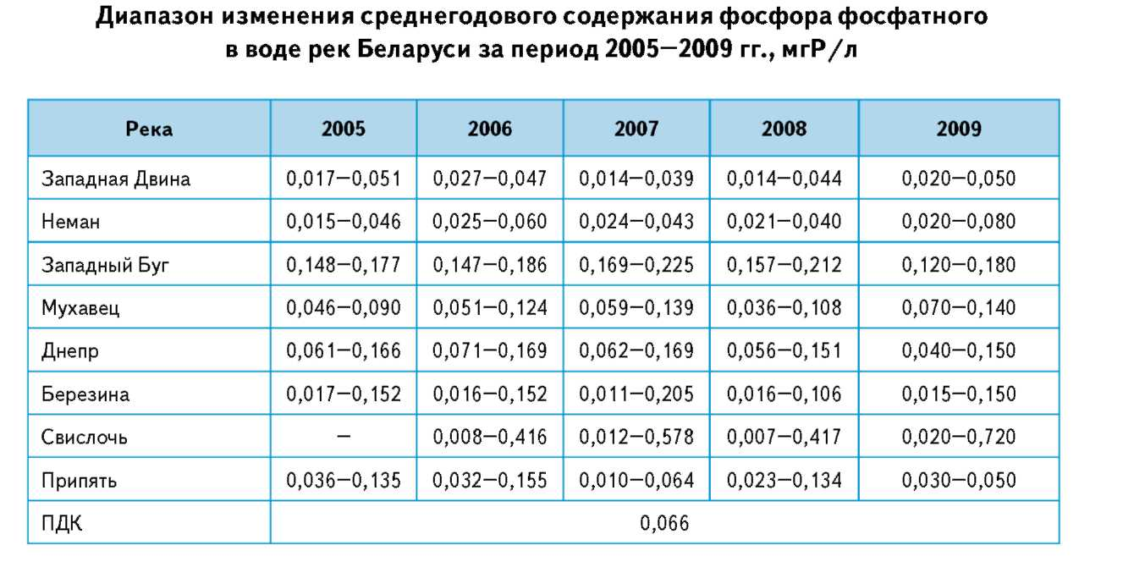

Slide 34
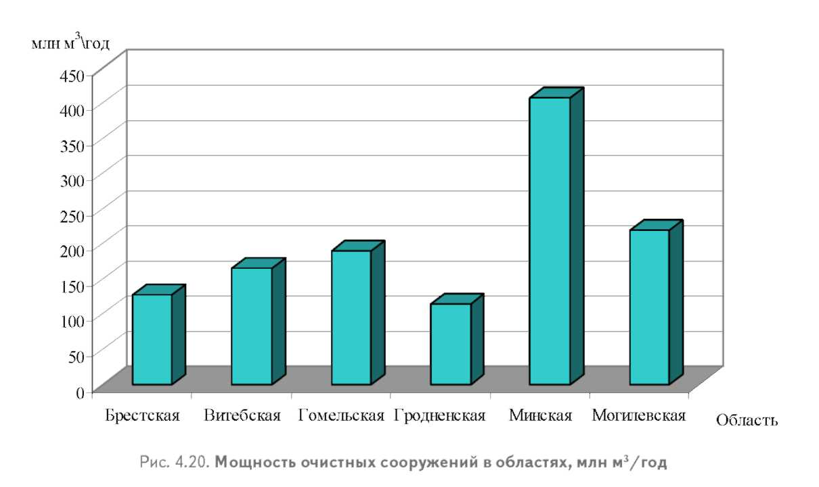

Slide 35
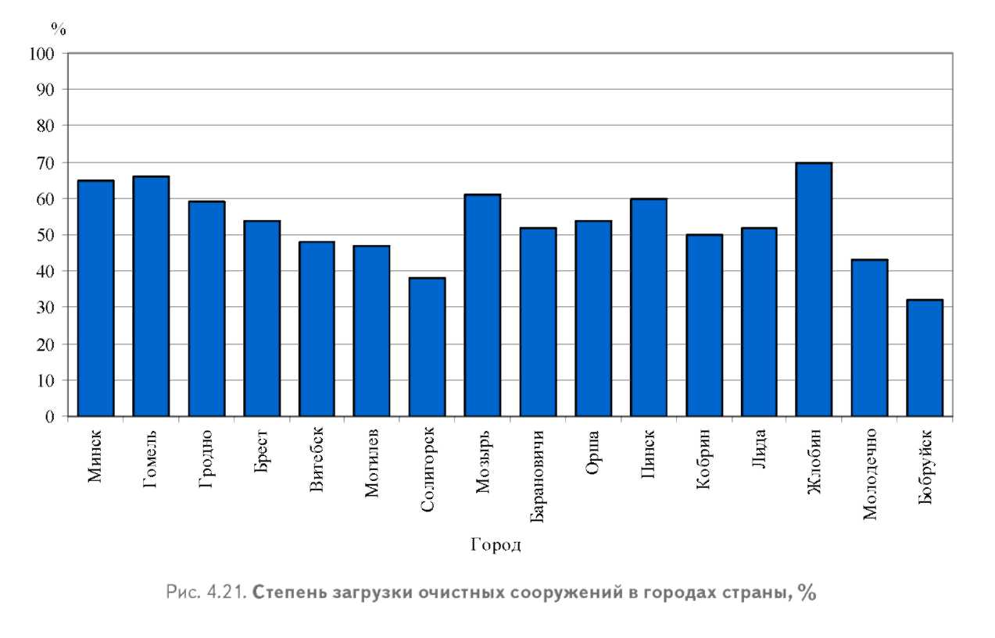

Slide 36
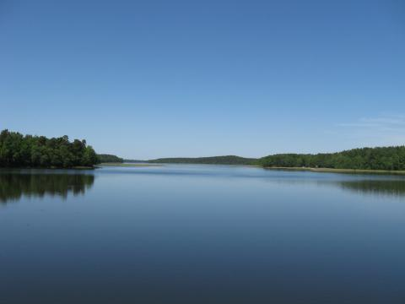
Спасибо за внимание!!!

